Slide 1


TEAM.6
게임데이터 분석과정
PPT DESIGN . JEONGHUI SONG

Slide 2
LEVEL FLOW CHART
TEAM 6
던전에 입장 할
5명의 유저들이 모였다!
LV.1~19
어떤 던전을
공략해야 할까..?!
LV.20~49
Python, Jupyter 무기로
데이터 크롤링 스킬을 사용해보자
LV.90~??
만렙 부터 시작이라는 데
어떤 컨텐츠가 있을까?
LV.80~89
그럼에도
우리는 던전 공략을 성공했다.
LV.50~79
>>긴급점검<<
레벨업은 쉽지 않았다.

Slide 3
TEAM. 6 >> 던전에 입장 할 5명의 유저들이 모였다!
“랜덤 매칭으로 만난 파티가
이렇게 황금 밸런스일수 있나요?”

Slide 4


TEAM. 6 >> 던전에 입장 할 5명의 유저들이 모였다!
유저 이름 : 조 한영
닉네임 : 다녀옴
클래스 타입 : 탱커
MBTI : ENFJ
특이사항 : 최강 막내 탱커
유저 이름 : 최 민석
닉네임 : 사람잘못보셨어요
클래스 타입 : 서브 딜러
MBTI : INTP
특이사항 : 메타버스 스킬 보유
데이터 크롤링, 게임 사 주가분석
데이터 크롤링, 텍스트 마이닝

Slide 5




TEAM. 6 >> 던전에 입장 할 5명의 유저들이 모였다!
유저 이름 : 송 정희
닉네임 : 망겜언제끝나요
클래스 타입 : 하이브리드
MBTI : ENTP
특이사항 : 공략 대 파티장,
과거 소속 게임회사에서 직변함
유저 이름 : 박 희성
닉네임 : 파이썬뉴비입니다
클래스 타입 : 메인 딜러
MBTI : INFJ
특이사항 : 하이랭커 부캐 육성 중,
우리 파티의 ‘뇌’
유저 이름 : 정 다연
닉네임 : 정다정다정
클래스 타입 : 힐러
MBTI : INFP
특이사항 : 언어 스킬 보유,
완급조절 최상
발표기획, 제작, 데이터 크롤링
데이터 크롤링, 주 데이터 가공 및 도출
데이터 크롤링, 데이터 가공

Slide 6

LV.1~19>> 어떤 던전을 공략해야 할까..?!
>>새로운 퀘스트가 도착했습니다.<<
Q1. 클래스도, 파밍 할 아이템도
들고 있는 무기도 제각각 인 이들이
랜덤으로 만났다.
알맞은 던전을 찾아 공략하고 클리어 하라!
퀘스트 성공 시: [데이터 분석을 시작한] 타이틀 획득, EXP(100,000,000)획득
퀘스트 실패 시: ???획득

Slide 7
LV.1~19>> 어떤 던전을 공략해야 할까..?!
‘복지’
무엇 하나
놓치고 싶지 않은 것이
사람 마음..!
‘메타버스’
‘게임’
‘주가 & 주식’

Slide 8
LV.1~19>> 어떤 던전을 공략해야 할까..?!
각자의 관심사를 나타낼 수 있는가?
파티 원 전원이 경험치를 쌓을 수 있는가?
짧은 시간 내 다양한 경험을 할 수 있는가?
현재까지 배운 기술로 시도할 수 있는가?

Slide 9
LV.1~19>> 어떤 던전을 공략해야 할까..?!
!
‘게임’이라는 주제로 다양한
접근을 해보는 것은 어떨까?

Slide 10
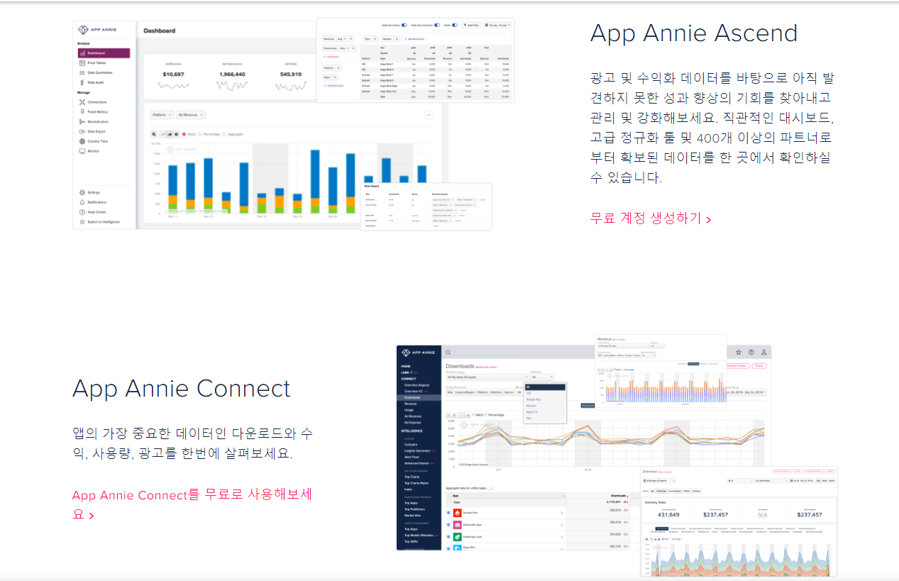
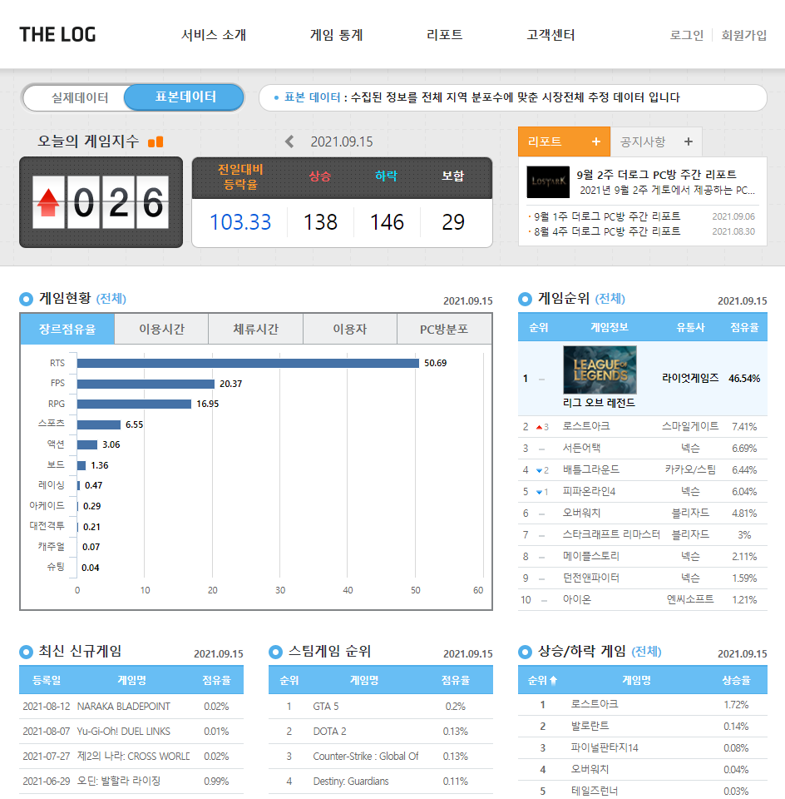
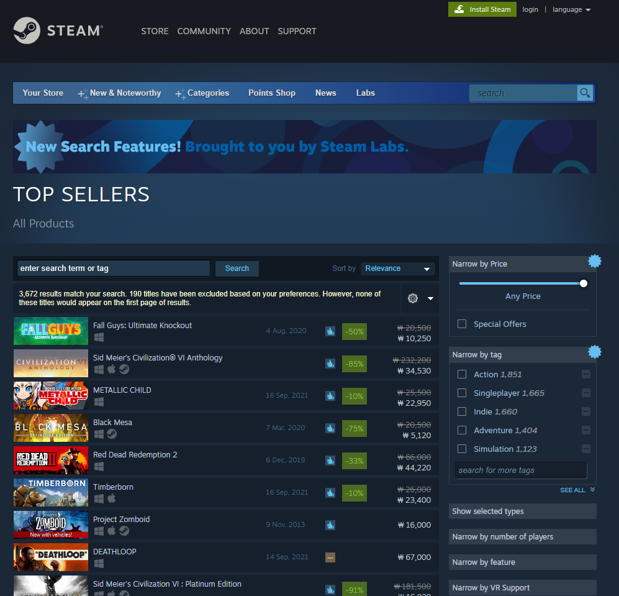
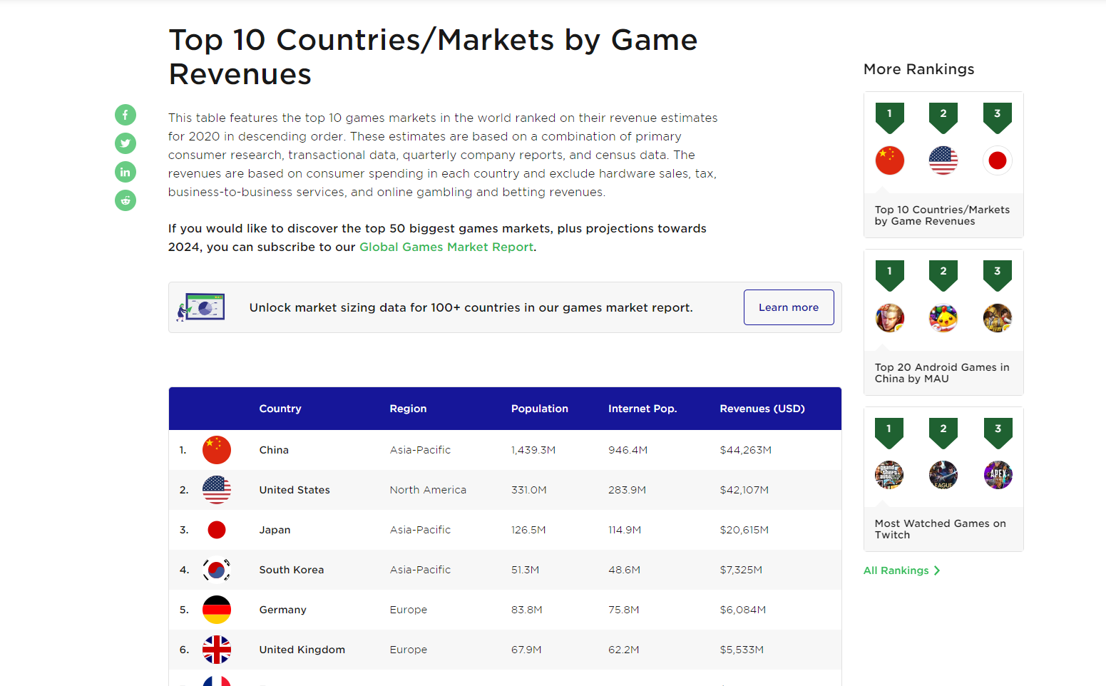
LV.1~19>> 어떤 던전을 공략해야 할까..?!
“게임 관련 랭킹 데이터나
혹은 포괄적인 데이터를 다루는
사이트들이 이렇게 다양하게 존재합니다!”

Slide 11
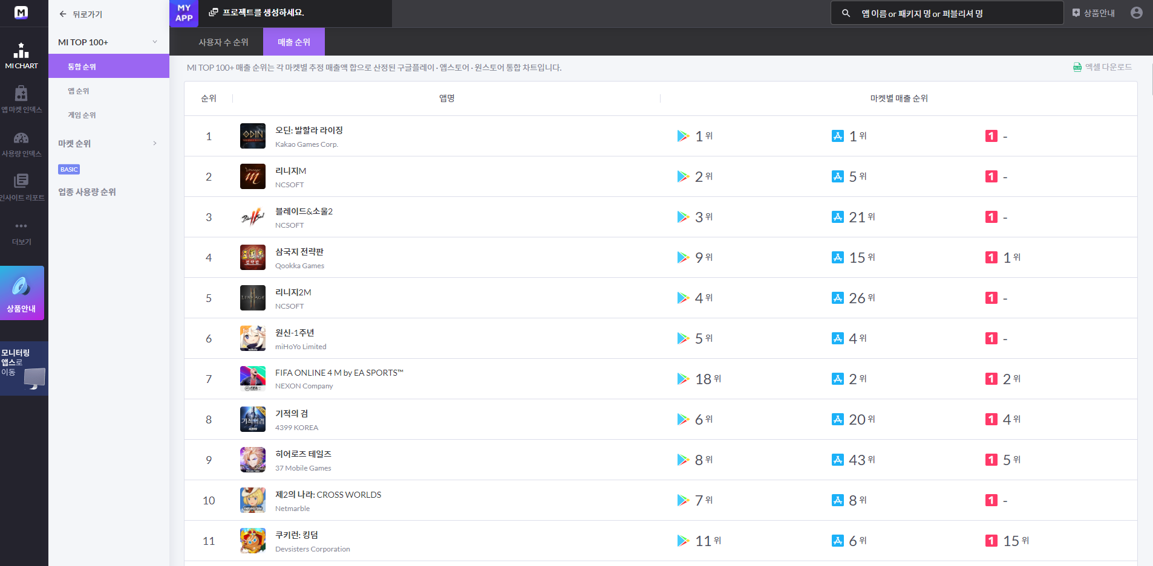
LV.1~19>> 어떤 던전을 공략해야 할까..?!

Slide 12
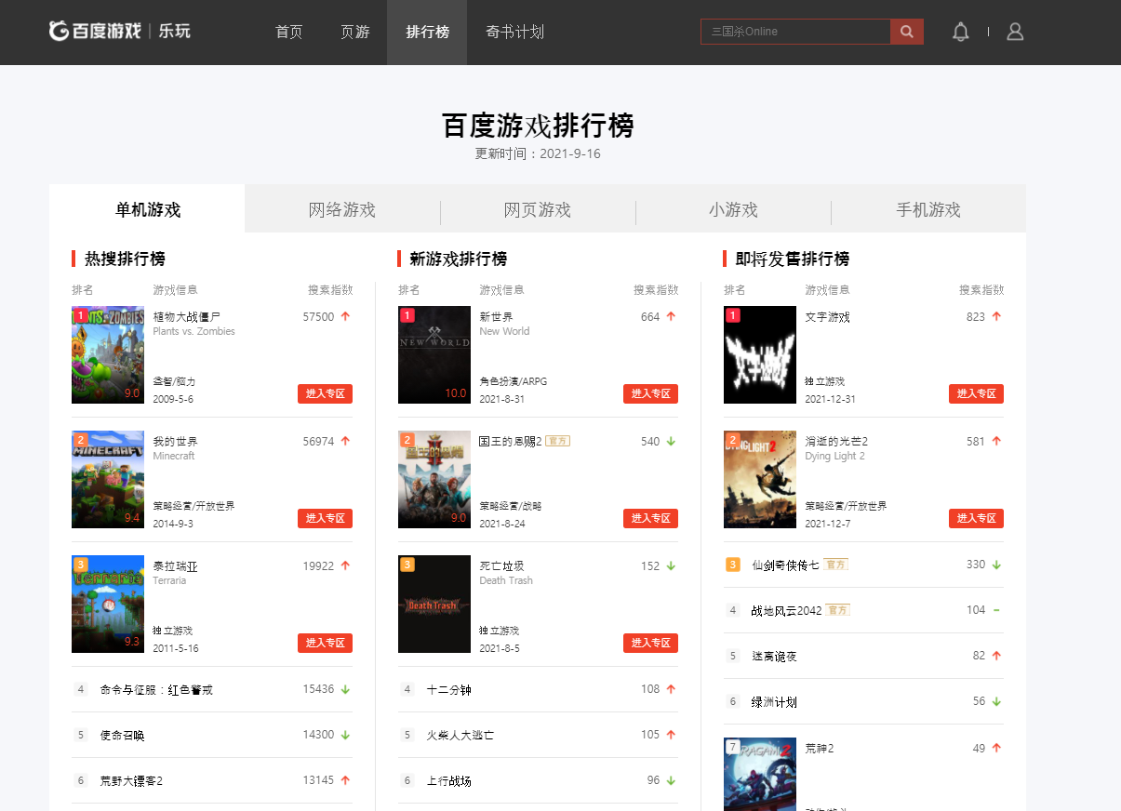
LV.1~19>> 어떤 던전을 공략해야 할까..?!
“다양한 해외 사이트에서도
여러 가지 차트를 볼 수 있다.”

Slide 13
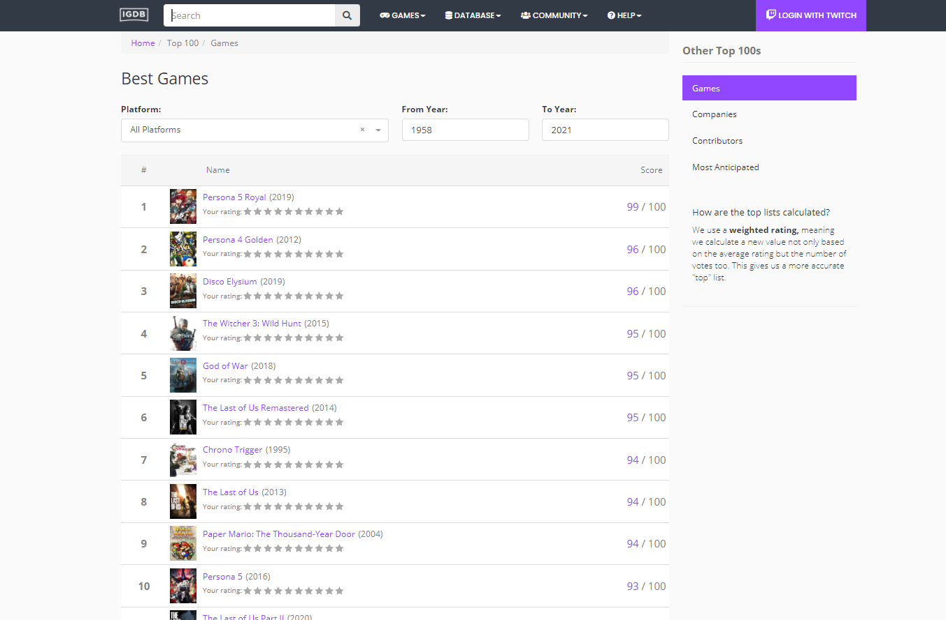
LV.1~19>> 어떤 던전을 공략해야 할까..?!

Slide 14
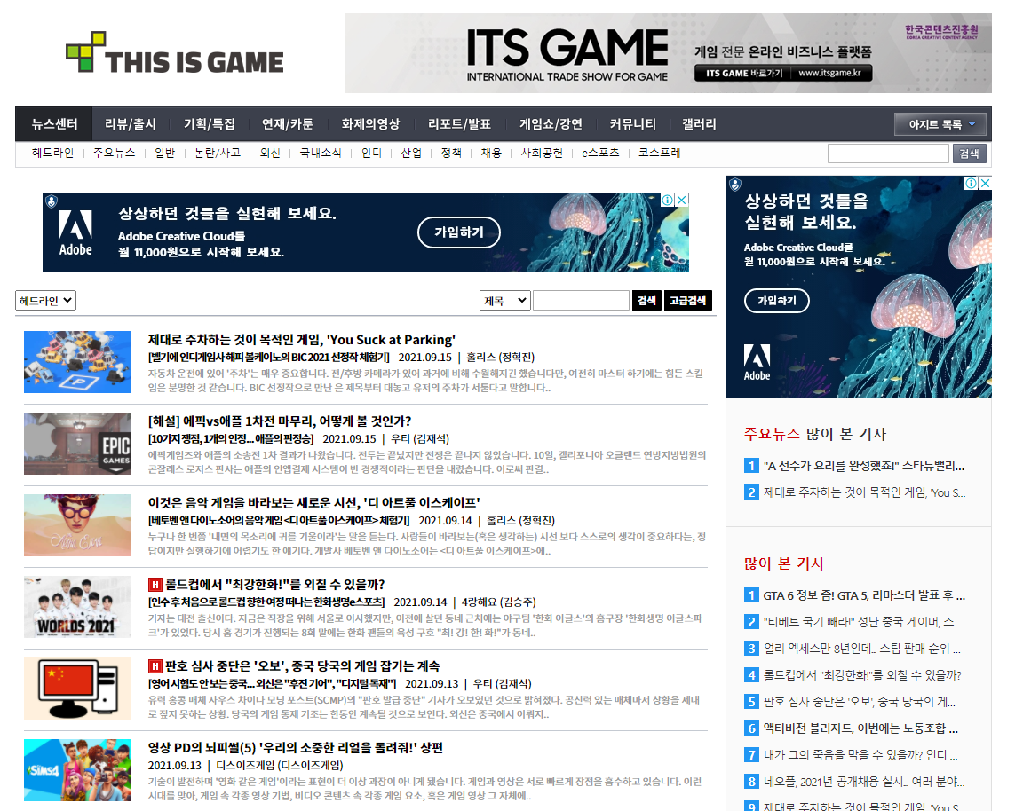
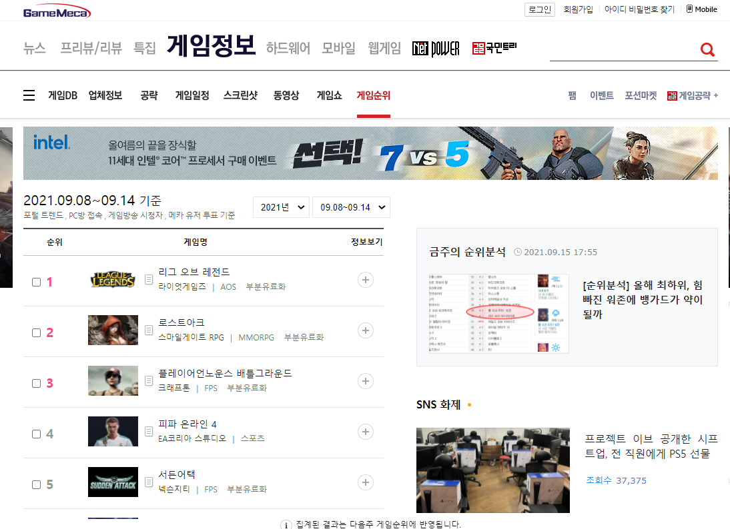
LV.1~19>> 어떤 던전을 공략해야 할까..?!

Slide 15


LV.20~49>> Python, Jupyter 무기로 데이터 크롤링 스킬을 사용해보자
>> 입장 전 장비를 확인 해주세요 <<
주 무기: Python
보조 무기 : Jupyter

Slide 16
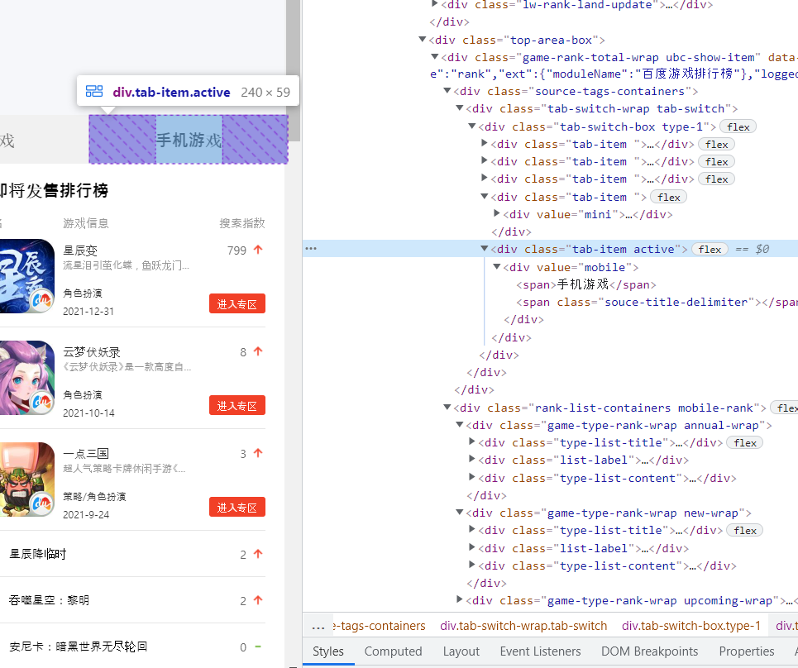
LV.20~49>> Python, Jupyter 무기로 데이터 크롤링 스킬을 사용해보자
>>DAMAGE!!!
HP -500
데이터를 수집하는 중
동적 데이터가 일반적인 크롤링
방법으론 긁히지 않았다.
구글링과 피드백으로는 새로운 스킬인 ‘셀레니움’이 있어야 가능하다고 한다.

Slide 17
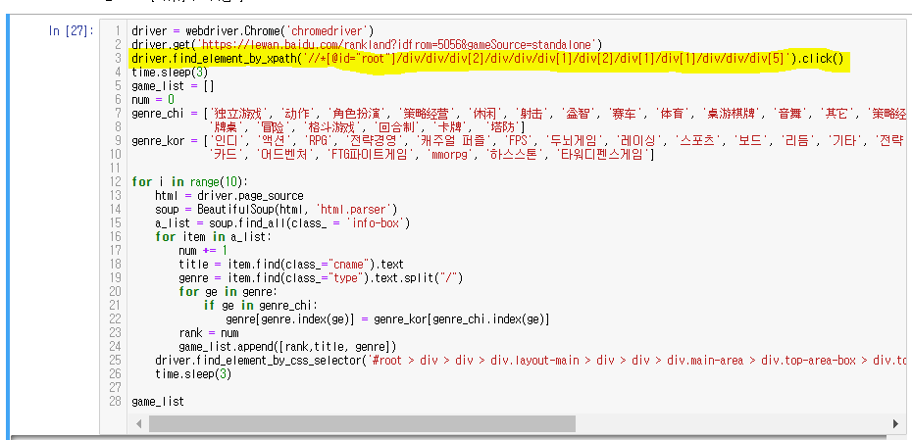
LV.20~49>> Python, Jupyter 무기로 데이터 크롤링 스킬을 사용해보자
<<HILL!!!
HP +500
다행이도 곧바로 [스킬 : 셀레니움] 을 습득했다.
위와 같이 셀레니움 사용 전 후로 긁히는 데이터가 확연하게 달랐다.

Slide 18
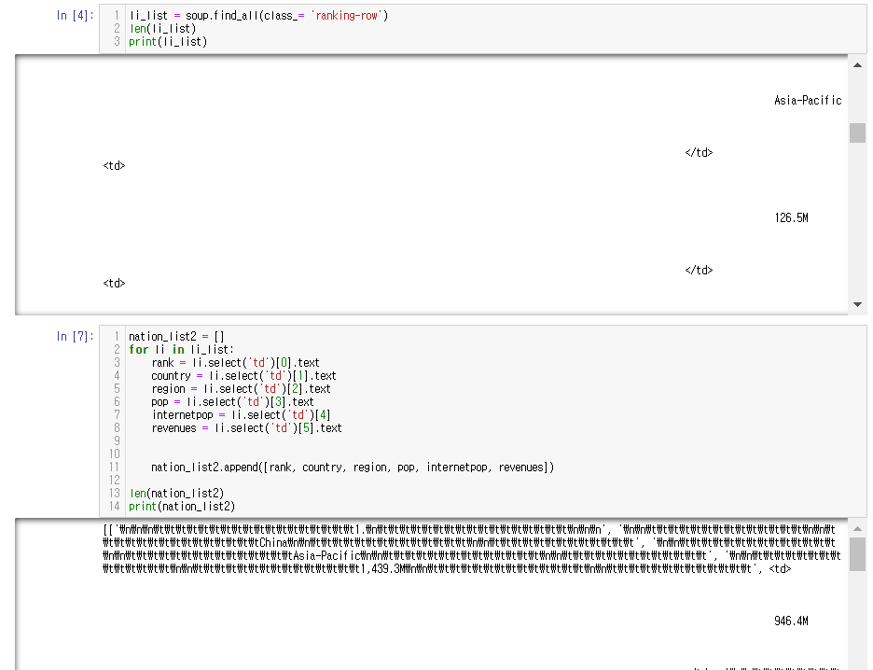
LV.20~49>> Python, Jupyter 무기로 데이터 크롤링 스킬을 사용해보자
HP -500
HP -500
>>DAMAGE!!!
읽혀진 데이터에 과다한 공백으로
도출 데이터가 데미지를 입었다!
이것을 가공하려면 어떻게 해야 할까..
파티원들의
HP가 순식간에 내려간다...

Slide 19
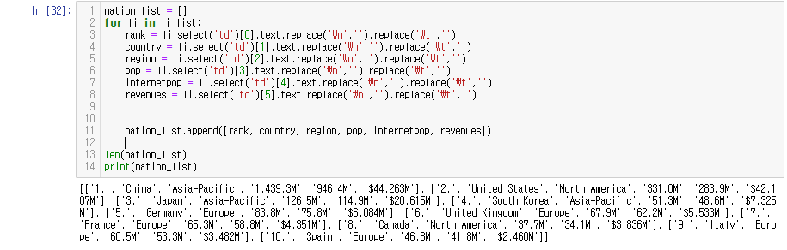
LV.20~49>> Python, Jupyter 무기로 데이터 크롤링 스킬을 사용해보자
<<HILL!!!
HP +1000
공백이랑 들여쓰기가 지정되는 부분을
[패시브 : replace 구문]으로 제거하였다!!

Slide 20

LV.50~79 >>긴급점검<< 레벨업은 쉽지 않았다.
TEAM 6
긴급점검

Slide 21
LV.50~79 >>긴급점검<< 레벨업은 쉽지 않았다.
사실, 뉴비들은
텍스트 마이닝이 쉬울 줄 알았다.
…

Slide 22
LV.50~79 >>긴급점검<< 레벨업은 쉽지 않았다.
여러 사이트에서
키워드 : 게임 / 중국 을 베이스로 크롤링을 해보려 했다.
하지만
1) 생각보다 우리가 원하는 게임 데이터가 많지 않았다.
>> ‘게임’ 단어가 생각보다 많은 주제에서 사용되는 점.
2) 정제를 하면 양이 너무 적어진다.
>> 일반 포털에선 얻을 수 있는 헤드라인 양이 적어 문제 발생!

Slide 23
LV.50~79 >>긴급점검<< 레벨업은 쉽지 않았다.
결국 [게임] 관련 대형 포털 내의 뉴스로 범위를 좁혔다!
[디스 이즈 게임] : 국내 게임 대형 커뮤니티 포털 >> 해외 뉴스
우리는 생각 했다.
최근 중국관련 규제를 바탕으로 부정적인 이슈가 많으니
그에 관련된 텍스트들이 주가 되겠지?
>> 야생의 유저는 스킬을 사용 했다!!!<<

Slide 24
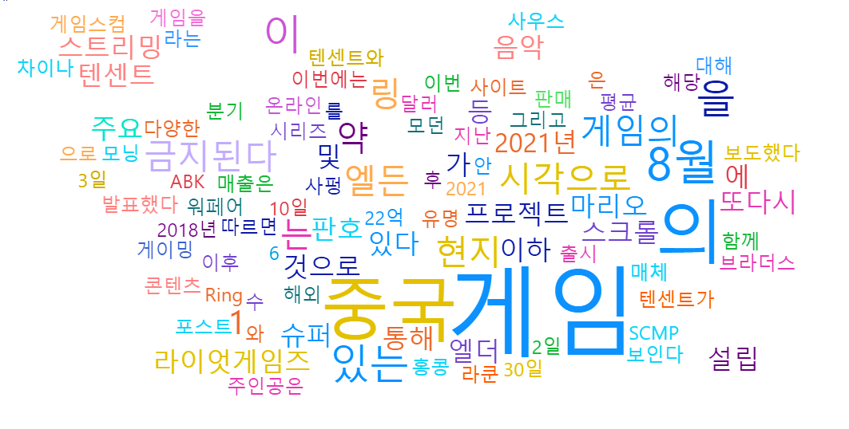
LV.50~79 >>긴급점검<< 레벨업은 쉽지 않았다.
음… 생각보다 쉽지 않았다.
막상 해보니 상상한 것과 너무 달랐다!
우리는 부정적인 단어로 가득 찰 줄 알았는데,
수집 데이터가 적어서 그런지
평이한 결과물이 나온 것 이다.

Slide 25
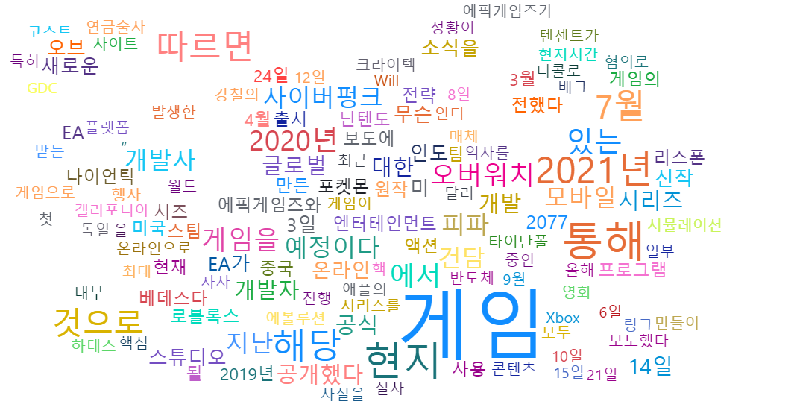

LV.50~79 >>긴급점검<< 레벨업은 쉽지 않았다.
1~7월 해외뉴스 헤드라인
8월 해외뉴스 헤드라인

Slide 26
LV.50~79 >>긴급점검<< 레벨업은 쉽지 않았다.
우리가 공략 해야 할 최종 보스는 패턴이 너무 어려웠다.
>>난이도 ★★★★★<<
심지어 선행 패턴을 연구해야 하는 상황..!
레벨 정체구간 이기도 한 우리는 패턴 분석을 시작했다.

Slide 27
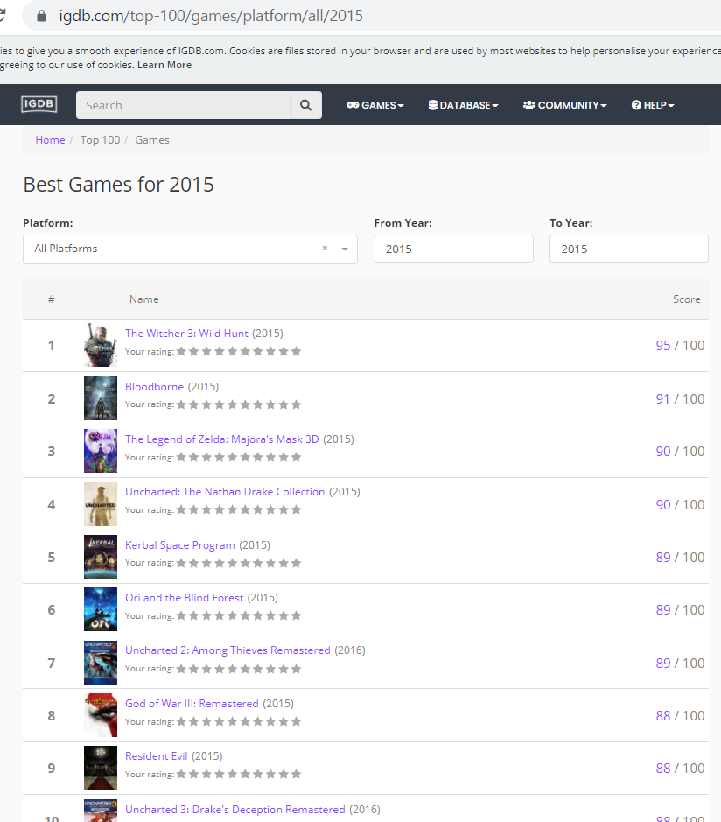
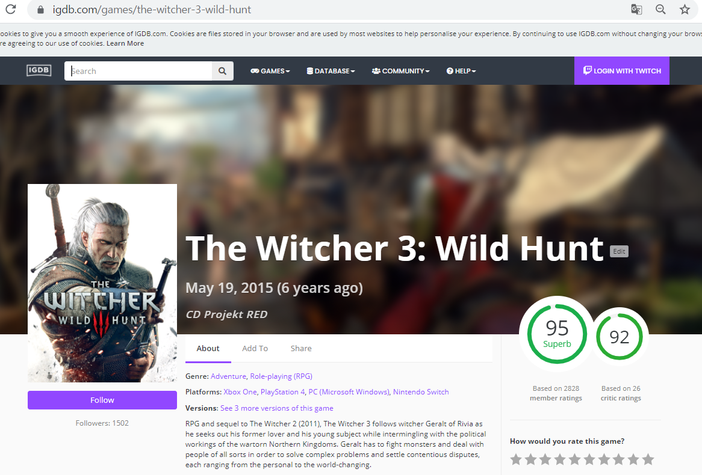
LV.50~79 >>긴급점검<< 레벨업은 쉽지 않았다.
>>
첫 페이지에는 URL과 게임 제목, 출시 년도
스코어 데이터가 들어있고,
두번째 페이지에는 GENRE 데이터가 들어있다.

Slide 28
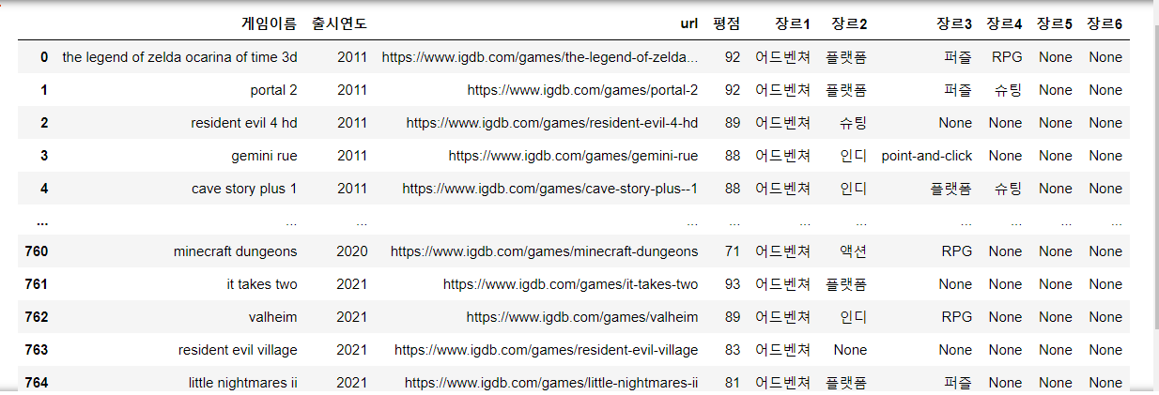
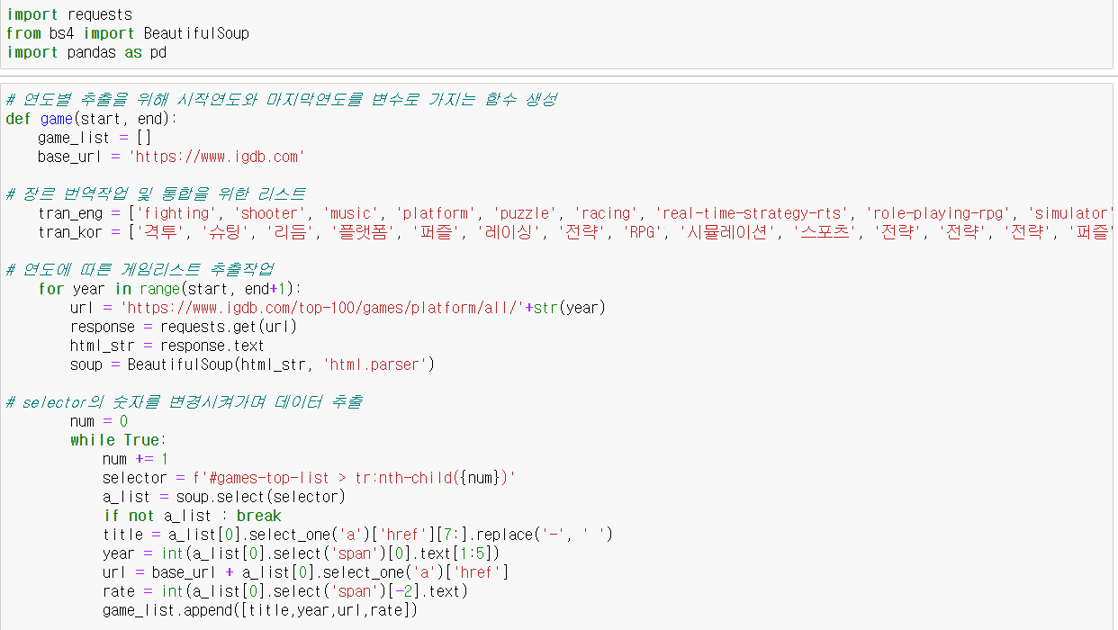
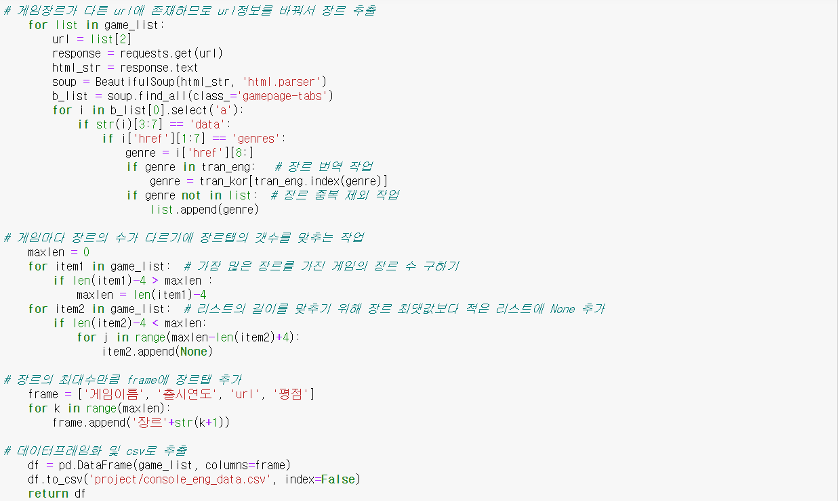
LV.50~79 >>긴급점검<< 레벨업은 쉽지 않았다.
일반적인 크롤링으로는 할 수 없었다..!
스킬 응용이 필요한 상황

Slide 29
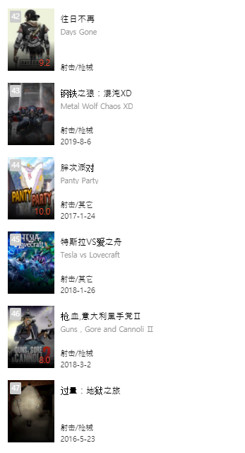
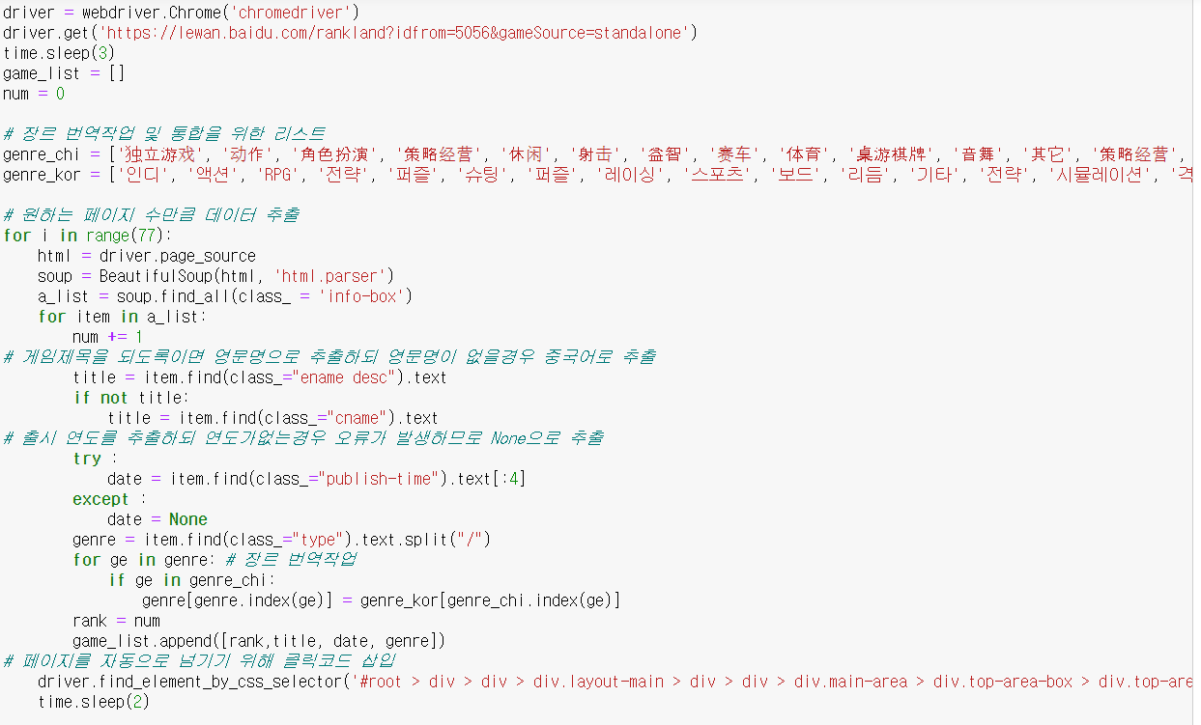
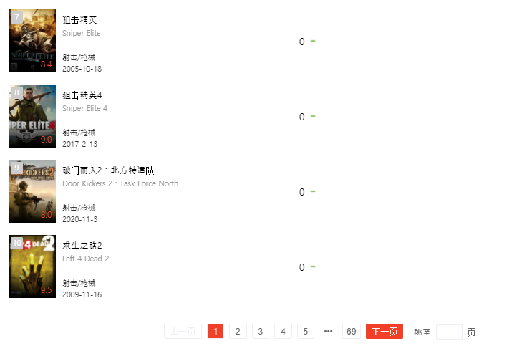
LV.50~79 >>긴급점검<< 레벨업은 쉽지 않았다.
X
>>
>>
X
1. 보스 HP 90% 이상 패턴 : 장.르.추.출

Slide 30
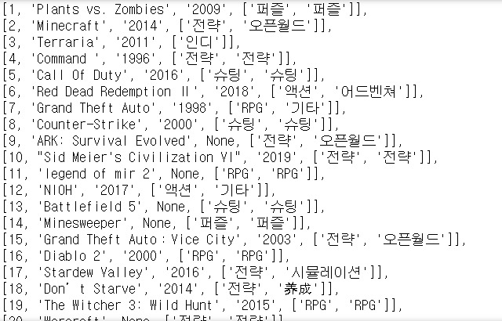
LV.50~79 >>긴급점검<< 레벨업은 쉽지 않았다.
X
>>
>>
X
1. 보스 HP 90% 이상 패턴 : 장.르.추.출

Slide 31
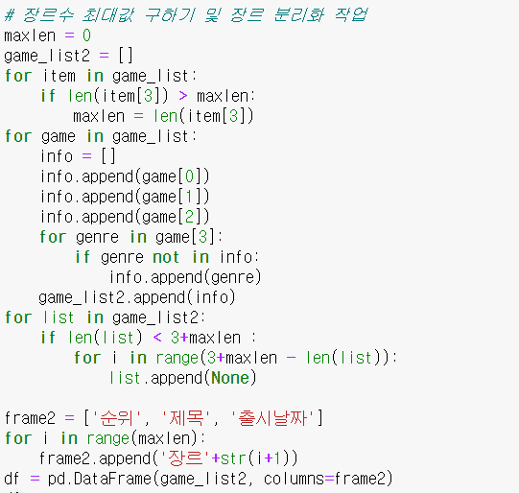
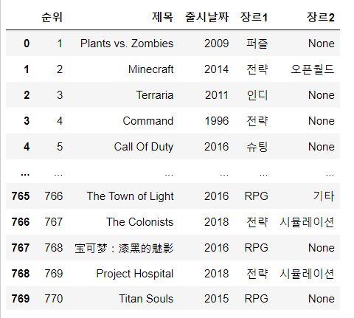
LV.50~79 >>긴급점검<< 레벨업은 쉽지 않았다.
>>
2. HP 90% 이하 스턴 패턴 : 장르 수 최대값 / 장르 분리화 패턴

Slide 32
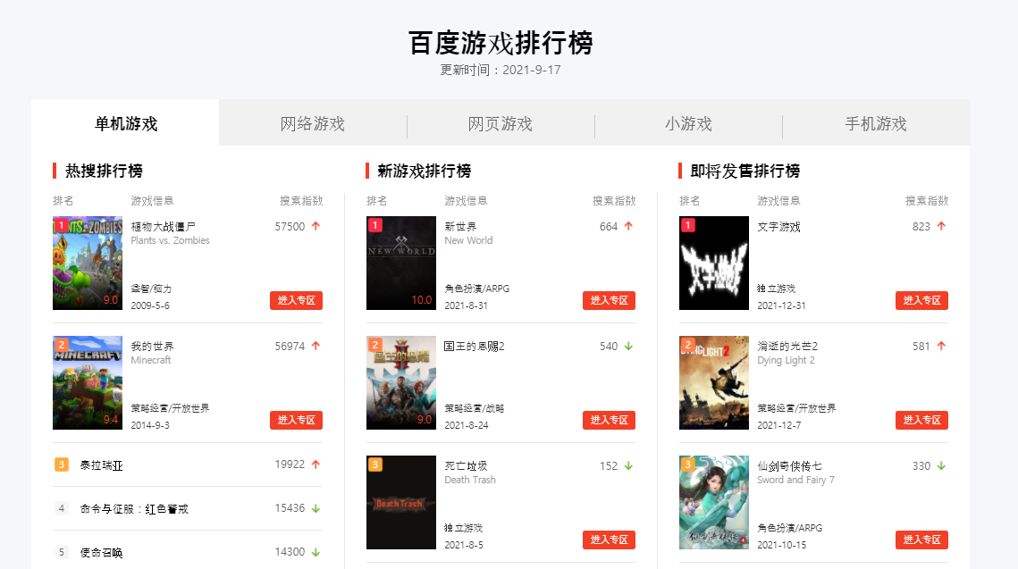
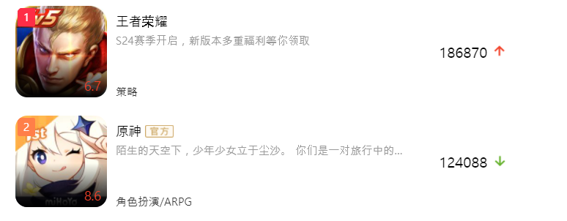
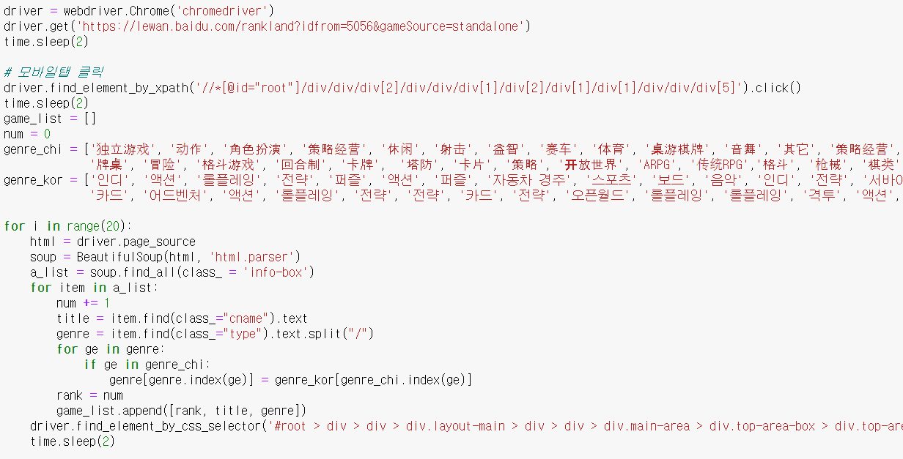
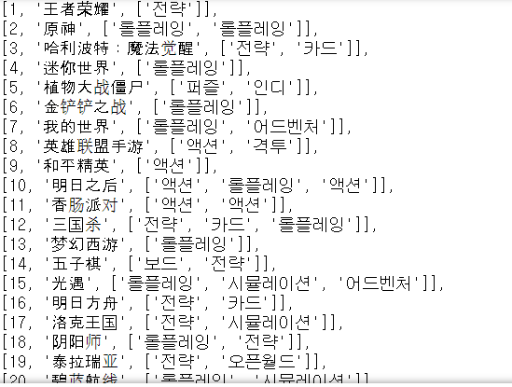
LV.50~79 >>긴급점검<< 레벨업은 쉽지 않았다.
>>
>>
>>

Slide 33
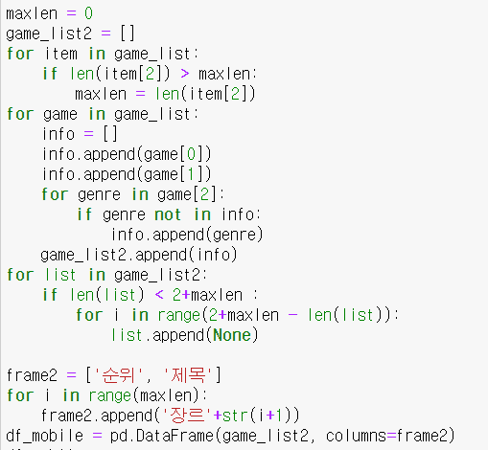
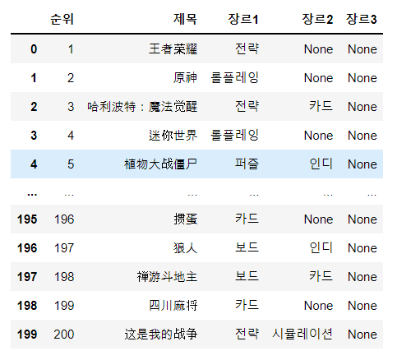
LV.50~79 >>긴급점검<< 레벨업은 쉽지 않았다.
>>

Slide 34
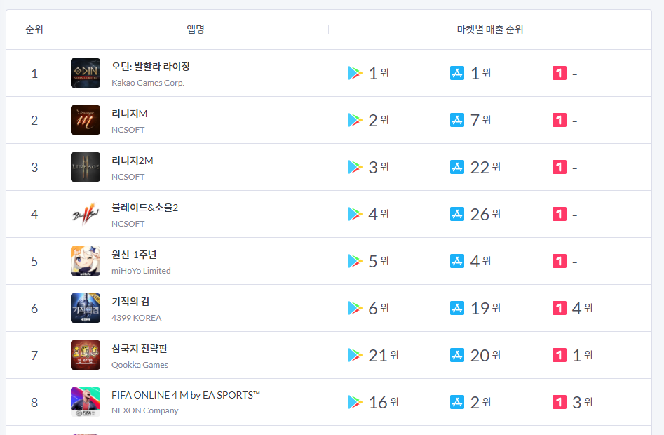
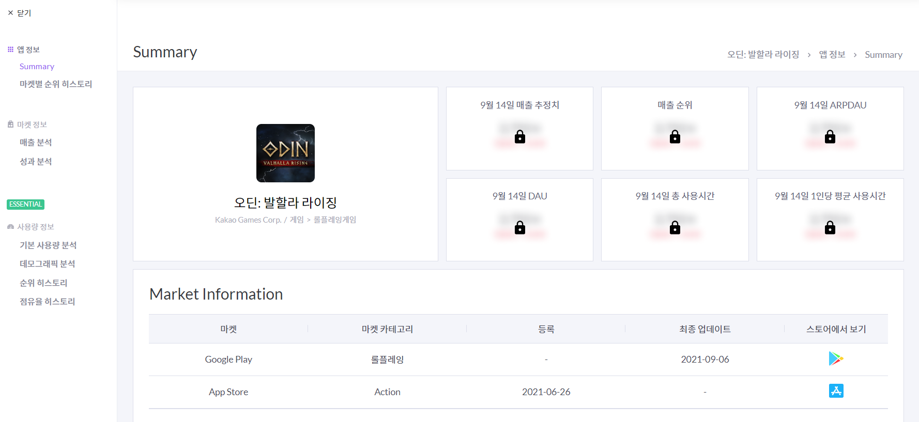
LV.50~79 >>긴급점검<< 레벨업은 쉽지 않았다.
>>

Slide 35
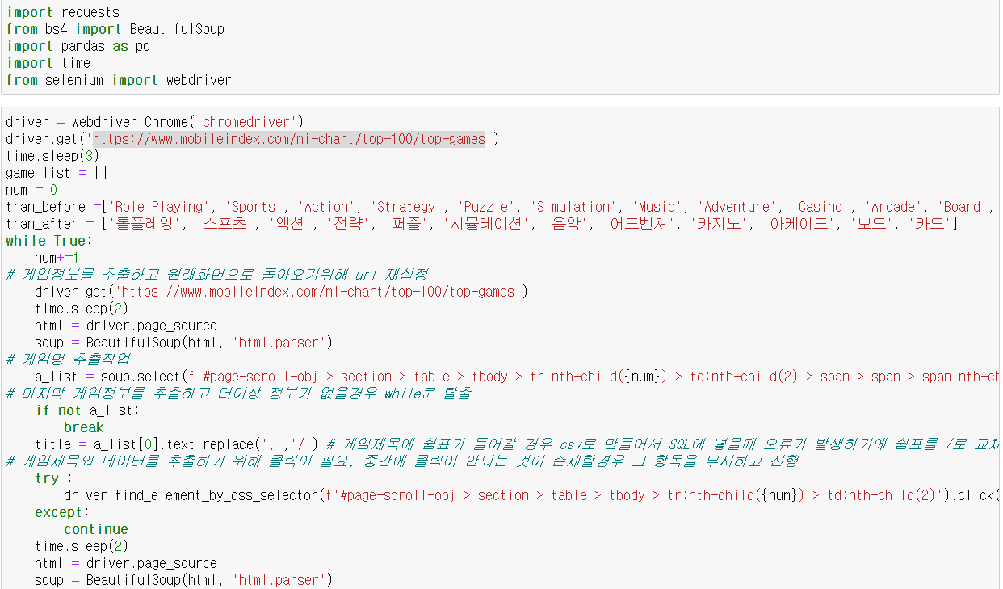
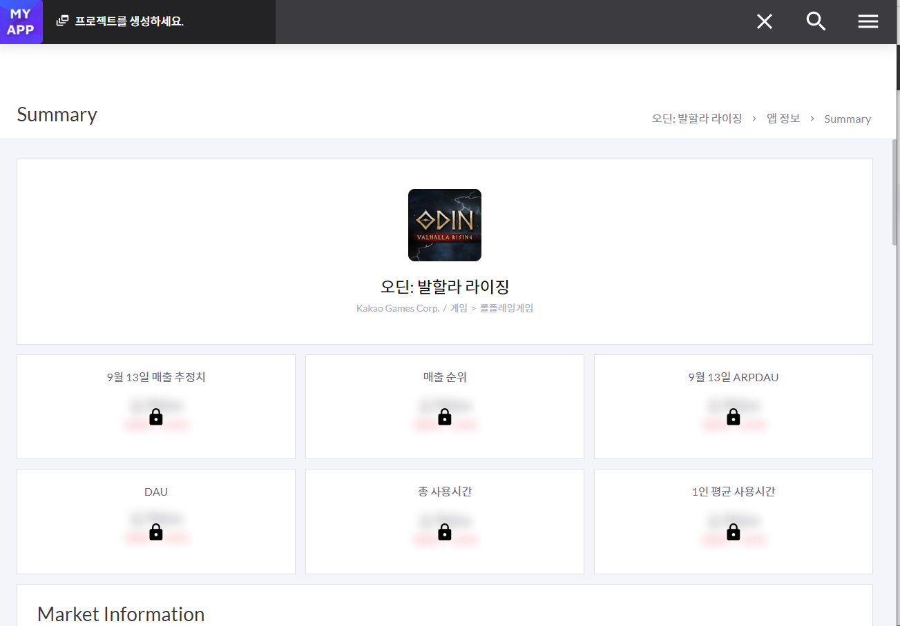
LV.50~79 >>긴급점검<< 레벨업은 쉽지 않았다.

Slide 36
LV.50~79 >>긴급점검<< 레벨업은 쉽지 않았다.

Slide 37
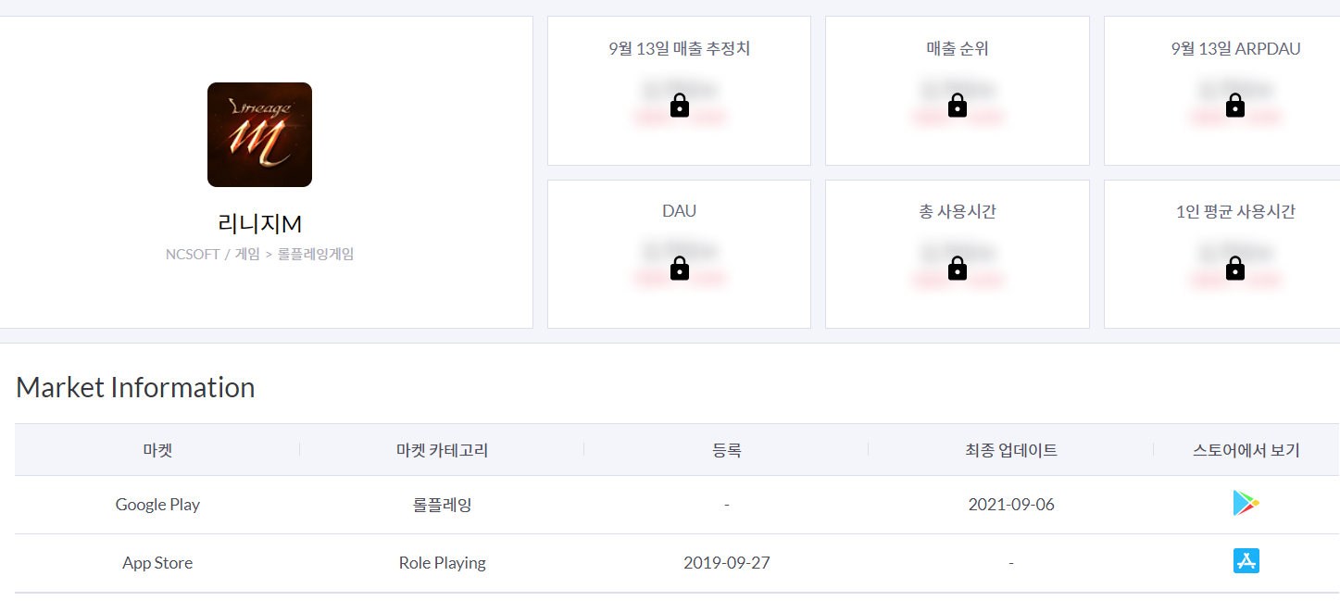
LV.50~79 >>긴급점검<< 레벨업은 쉽지 않았다.

Slide 38
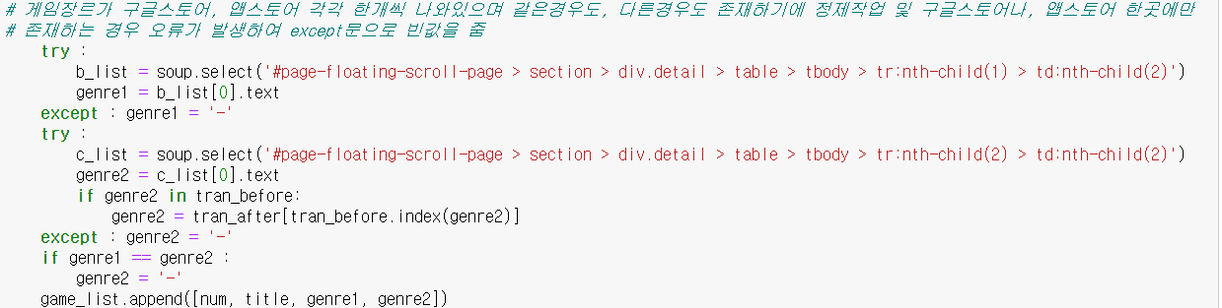
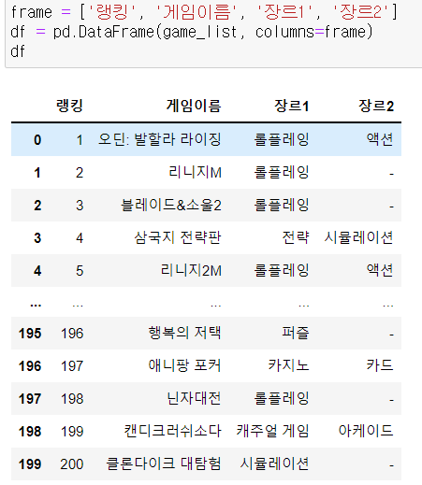
LV.50~79 >>긴급점검<< 레벨업은 쉽지 않았다.
>>

Slide 39
LV.80~89>> 그럼에도 우리는 던전 공략을 성공했다.
>> 업적 달성! [최초 던전 클리어한 자]<<
>> 던전 클리어 보상 목록<<
>> 인벤토리를 확인해주세요.<<
[데이터 분석을 시작한] 타이틀 획득, EXP(100,000,000)획득

Slide 40
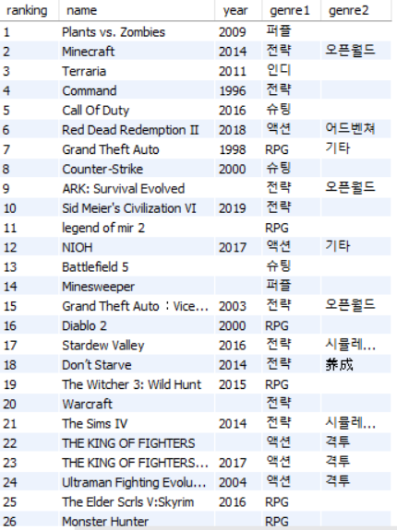
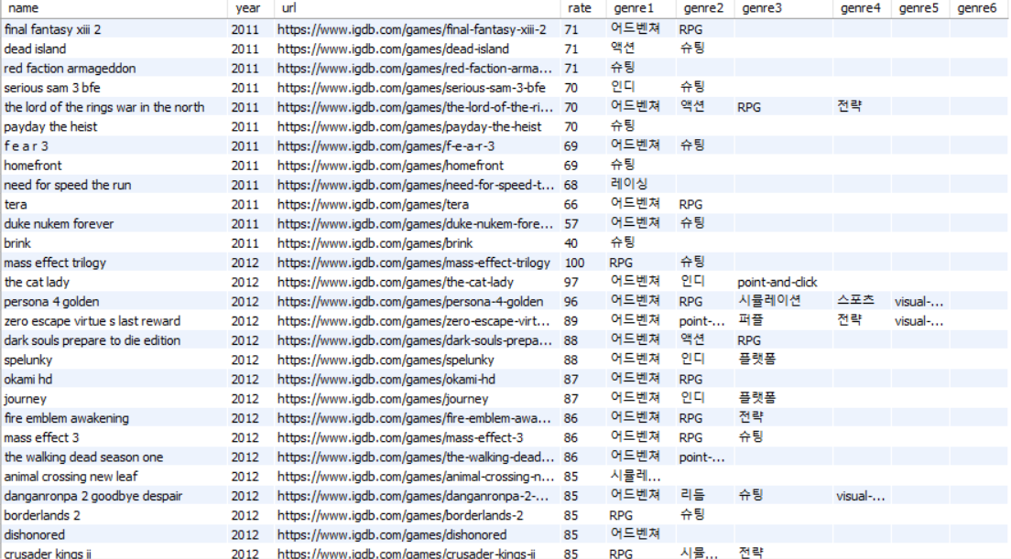
LV.80~89>> 그럼에도 우리는 던전 공략을 성공했다.
System>> (엘리트)
성장하는 지식의 조각(2)

Slide 41
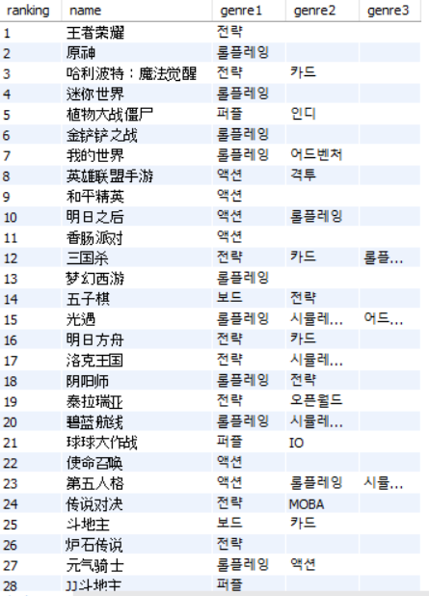
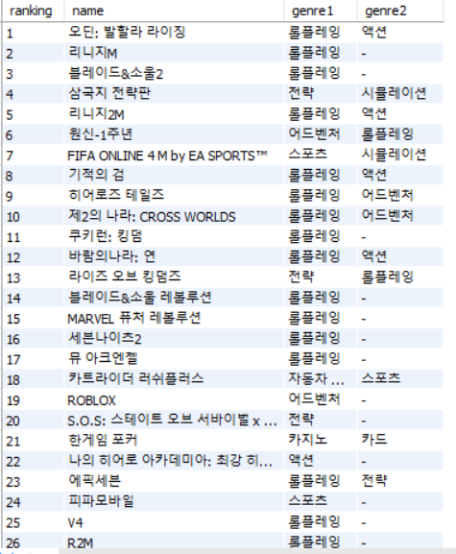
LV.50~79 >>긴급점검<< 레벨업은 쉽지 않았다.
System>> (유일)
약속 된 승리의 데이터(1)
System>> (유일)
대현자의 찬란한 집행 차트(1)

Slide 42
LV.80~89>> 그럼에도 우리는 던전 공략을 성공했다.
보너스 박스 오픈!!

Slide 43
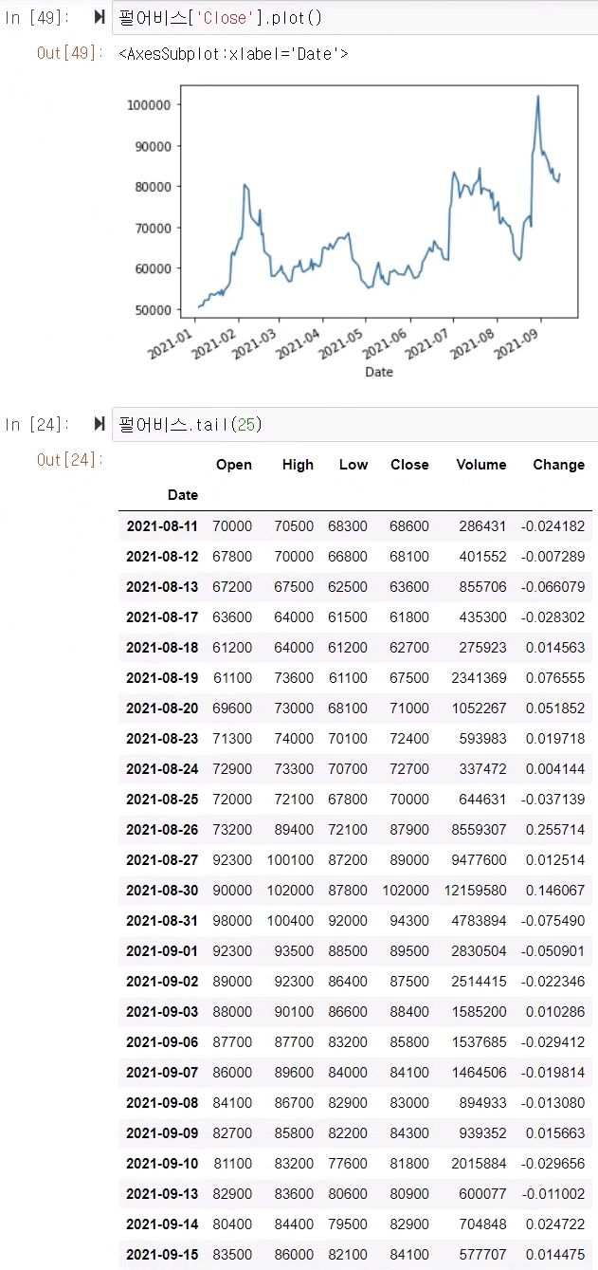
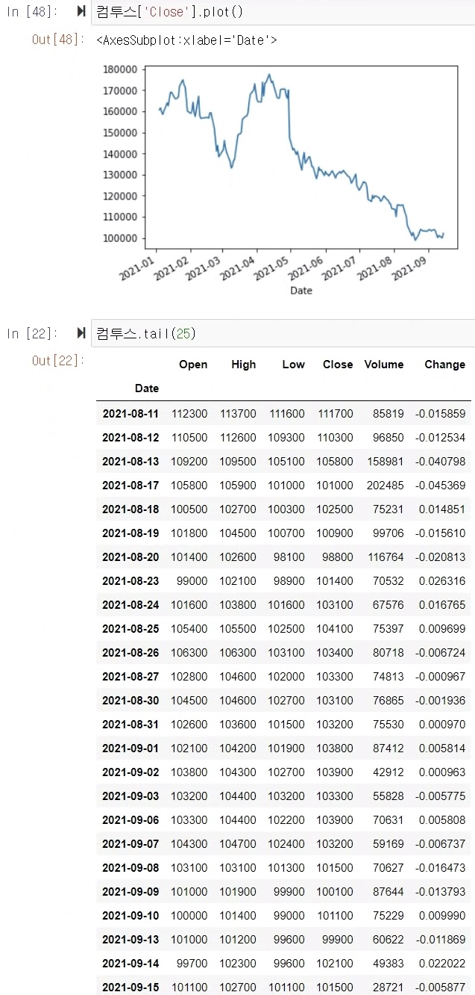
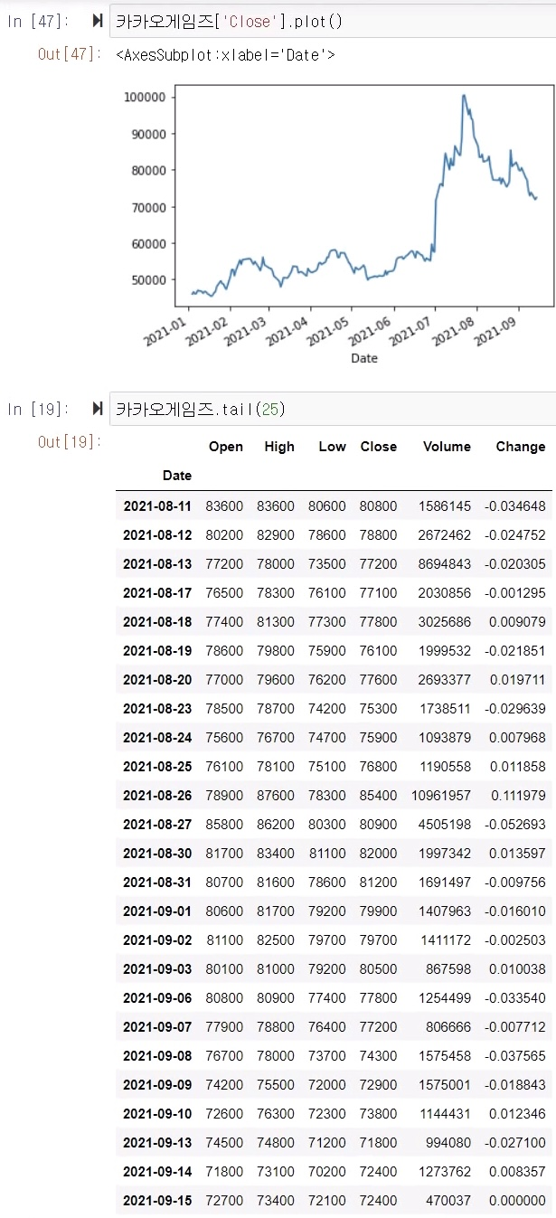
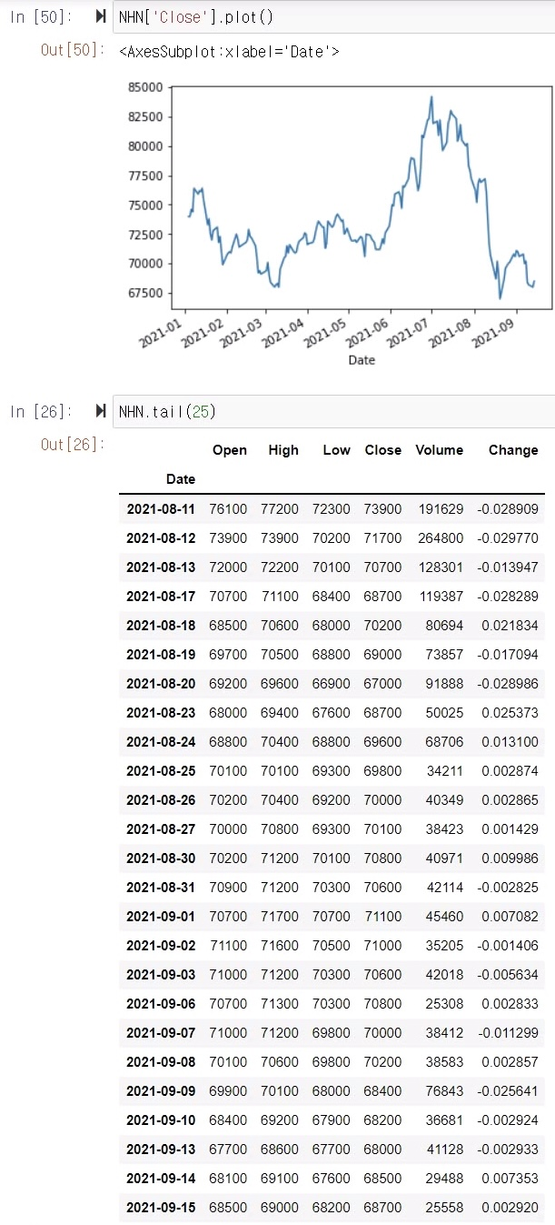
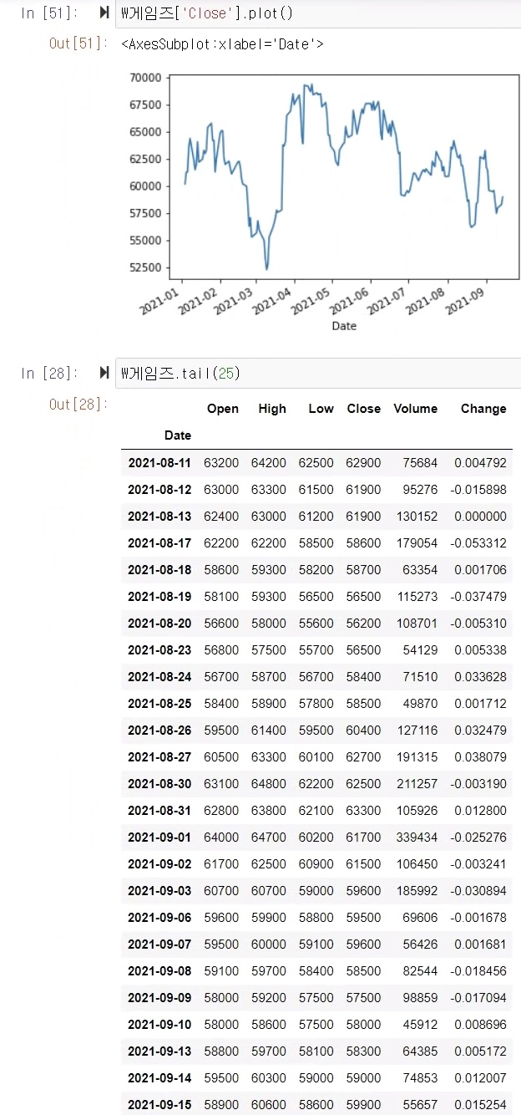
LV.80~89>> 그럼에도 우리는 던전 공략을 성공했다.
System: (레전더리)
용맹한 주가 분석표(8)

Slide 44
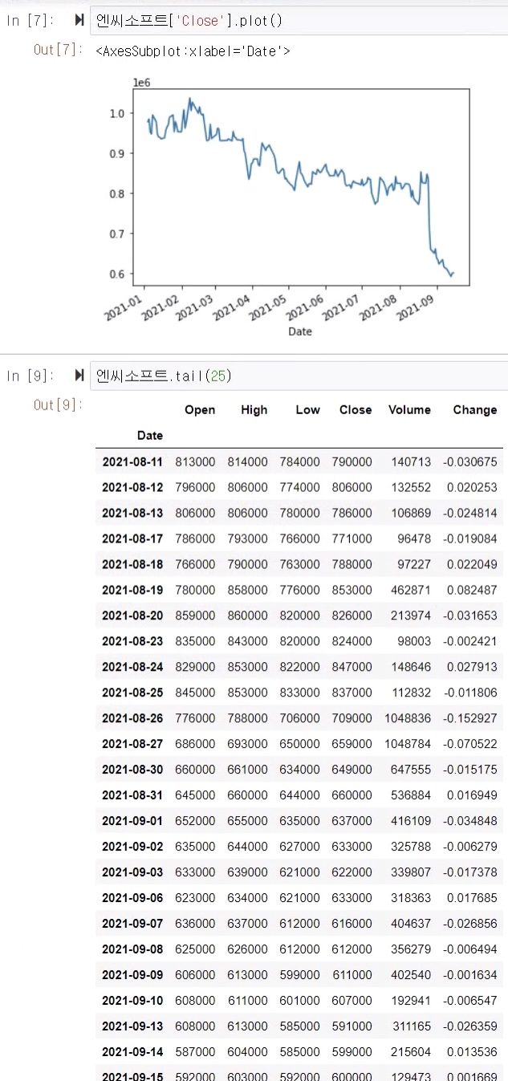
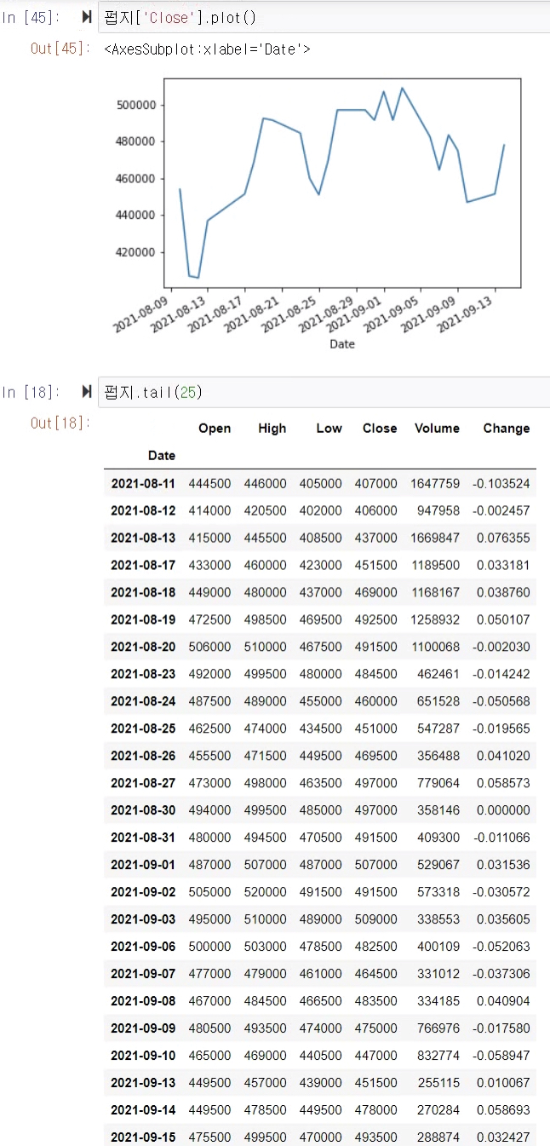

LV.80~89>> 그럼에도 우리는 던전 공략을 성공했다.
,
,

Slide 45
LV.90~??>> 만렙 부터 시작 이라는데 어떤 컨텐츠가 있을까?
>> world) GM데이터님 : [TEAM 6] 에서
최초 던전 클리어에 성공 하셨습니다! <<
*업데이트 된 공지사항이 있습니다.

Slide 46



LV.90~??>> 만렙 부터 시작 이라는데 어떤 컨텐츠가 있을까?
GM노트 : 업데이트 예정 던전
메타 버스를 테마로 한 미래 던전
신규 던전은
테마 던전으로
또다른 가상의 나를 만날 수 있습니다.

Slide 47



LV.90~??>> 만렙 부터 시작 이라는데 어떤 컨텐츠가 있을까?
GM노트 : 업데이트 예정 던전
메타 버스를 테마로 한 미래 던전
현실과 가상의 경계가 없는 곳!
이곳 테마 던전 : 메타버스에서 여러분은 과연 어떤 경험을 하게 될지
GM 데이터도 너무 기대가 됩니다!

Slide 48
LV.90~??>> 만렙 부터 시작 이라는데 어떤 컨텐츠가 있을까?
다양한 관점의 게임 데이터
=
무한 조합 가능한 만능 키

Slide 49
LV.90~??>> 만렙 부터 시작 이라는데 어떤 컨텐츠가 있을까?
사실 이게 미니 프로젝트가 아니었다면 요…
게임 순위/ 점유율
+
게임 카테고리 별/(성별/ 나이)
+
마켓 내 매출 순위(성별/ 나이)
=
1인당 지출금액(객 단가) 순으로 분포도 구현하기
게임 순위/ 점유율
+
게임 산업 동향 및 이슈(채용, 평균 임금, 런칭 비율, 해외 서비스)
+
마켓 내 매출 순위(성별/ 나이)
=
게임 순위 or 점유율 변동 사유 도출
게임 산업 동향 및 이슈(채용, 평균 임금, 런칭 비율, 해외 서비스)
+
런칭 예정작의 카테고리
+
마켓 내 TOP 순위 권 게임의 카테고리
=
게임 런칭을 위한 전반적 트렌드 및 수요 예측
국가별 TOP 게임 순위/ 카테고리
+
국내 TOP 게임 순위/ 카테고리
=
국 내외 게임 트렌드 도출 및 비교 분석
.
.
.

Slide 50
LV.90~??>> 만렙 부터 시작 이라는데 어떤 컨텐츠가 있을까?
실제 게임 데이터 수집은 쉽지 않다는 것
언어/ 분류가 다른 데이터들은 많은 균일화 작업이 필요하다는 것
구상한 작업들에 대해선 훨씬 고급 스킬이 필요하다는 것

Slide 51
>>TEAM 6, MEMBER<<
JEONG HUI. SONG [WIN!]
HUI SEONG. PARK [WIN!]
DA YEON. JEONG [WIN!]
HAN YEONG. JEO [WIN!]
MIN SEOK. CHOI [WIN!]
GAME CLEAR!!!

Slide 52
출처>>
게임 순위 데이터 자료 수집 출처
한국 모바일 게임 순위 : 모바일 인덱스, https://www.mobileindex.com/mi-chart/top-100/top-games
중국 콘솔/모바일 게임 순위 : 바이두 유희, https://lewan.baidu.com/rankland?idfrom=5056&gameSource=standalone
해외 콘솔 게임 순위 : IGDB, https://www.igdb.com/top-100/games
게임 회사 주가 데이터 자료 수집 출처
네이버 증권, https://m.stock.naver.com/index.html#/domestic/stock/036570/total
게임 포털 뉴스 데이터 자료 수집 출처
디스이즈게임, https://www.thisisgame.com/

